Slide 1
“ANÁLISIS DEL IMPACTO DE LAS MIPYMES EN LA ECONOMIA LOCAL DEL CANTÓN QUITO, PROVINCIA DE PICHINCHA, PERIODO 2015 -2017”
AUTORAS: CHASIPANTA LLULLUNA, MARÍA HILDA
SILVA ARMIJOS, CAROLINA ELIZABETH
DIRECTOR: HERNÁNDEZ ARÁUZ MARCO ANTONIO
Sangolquí, 2019

Slide 2
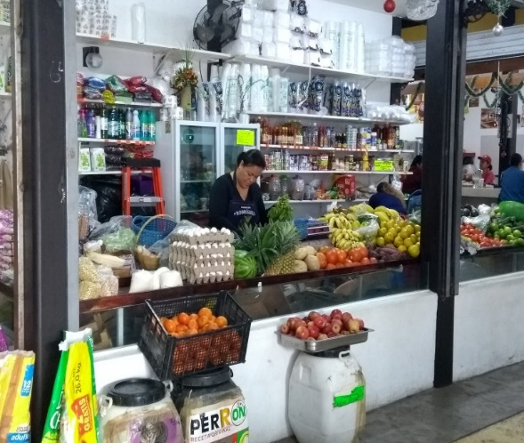
JUSTIFICACIÓN
Este estudio se justifica por la necesidad de contar con datos sobre la relación entre las Mipymes y la economía local del cantón Quito, durante el período 2015-2017, considerando el empleo y financiamiento. Por tanto, los hallazgos permitirán un mejor conocimiento sobre el comportamiento de la economía con el aporte de las Mipymes durante el período señalado.
En la práctica, se aspira a identificar las características principales de las Mipymes, especificando sus dificultades y logros más importantes, así como su papel en el desarrollo local del cantón Quito.

Slide 3
OBJETIVOS
OBJETIVO GENERAL:
Determinar la incidencia de las Mipymes en la economía del cantón Quito
Fundamentar teóricamente
Realizar un diagnóstico
Establecer relación entre variables
Formular conclusiones y recomendaciones

Slide 4
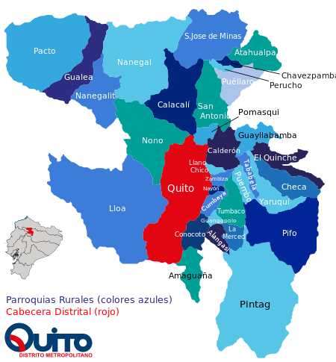
Marco Contextual o situacional
Representa mayor concentración comercial
16.914 Mipymes
2´239.191

Slide 5
TEORIAS DE SOPORTE
Economía local
desarrollo local que es un proceso de construcción de capacidades y derechos ciudadanos en ámbitos territoriales y político-administrativos en la planificación, de diseño de estrategias y proyectos de desarrollo con base a los recursos, necesidades e iniciativas locales.
Teoría del Crecimiento Económico de Solow
Este autor, explica que la acumulación de capital físico no puede sostener por si solo el crecimiento, por lo tanto, si bien la acumulación de capital es importante, no puede explicar el notable aumento del producto por persona experimentado a lo largo del tiempo por la mayoría de los países occidentales, ni las diferencias que se visualizan en el producto por persona de distintos países.
También manifiesta cómo crece la producción nacional con la intervención del capital dotado, la tasa de ahorro y la producción nacional.

Slide 6
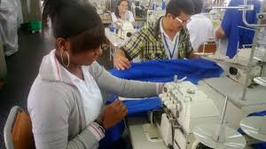
TEORIAS DE SOPORTE
TEORIAS DE SOPORTE
TEORIA RELATIVA AL EMPLEO
. Para Marshall, la teoría del empleo se determina por los rendimientos crecientes dentro de las fuerzas de producción (el trabajo, las maquinarias y equipos). Es decir, en la medida en que se incrementan los rendimientos, se presenta mayor ocupación, así como la mejora o el aumento de los salarios, coincidiendo con los clásicos en que el empleo estaba determinado por la producción.

Slide 7
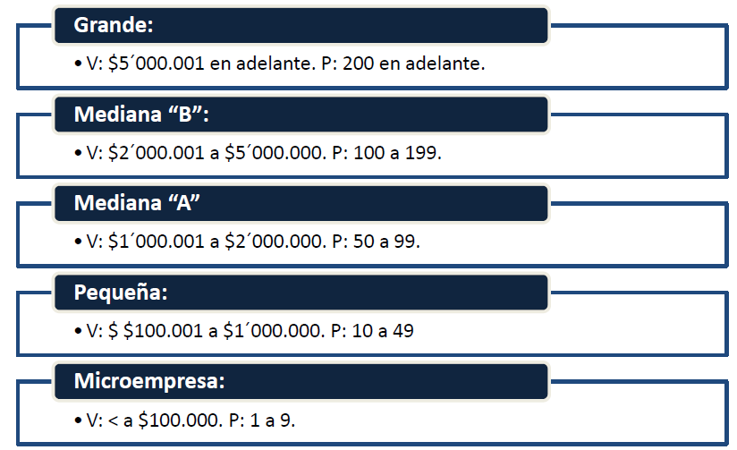
Micros, pequeñas y medianas Empresas (MIPYMES) en el Ecuador
MIPYMES
Representan el 68% de las compañías en el Ecuador.
Son fuente de ingreso
Generadoras de empleo
Contribuyen en el crecimiento económico,
Dinamizan el mercado financiero

Slide 8
METODOLOGÍA
Diseño de investigación:
No experimental.
Alcance de la investigación:
Descriptivo.
Población :
Micro, pequeñas y medianas empresas de la provincia de Pichincha, Cantón Quito.
NUMERO DE EMPRESAS | AÑO 2017
Microempresas | 8.870
Pequeña empresa | 5.898
Mediana empresa | 2.146
TOTAL | 16.914
Fuente: SUPERCIAS (2017)

Slide 9
METODOLOGÍA
Muestra
Tamaño de Empresa | Frecuencia (universo) | Factor (0.0222081) | Redondeando
Microempresas | 8870 | 196,9858 | 197
Pequeña empresa | 5898 | 130,9834 | 131
Mediana | 2146 | 47,6586 | 48
TOTAL | 16.914 | 367,6303 | 376
Instrumentos de recolección de Datos
La encuesta

Slide 10
HIPÓTESIS
H₁: Las Mipymes tuvieron impacto en la economía local del cantón Quito, provincia Pichincha, durante el periodo 2015 -2017.
H₀: Las Mipymes no tuvieron impacto en la economía local del cantón Quito, provincia Pichincha, durante el periodo 2015 -2017.

Slide 11
ANÁLISIS DE DATOS
Cantidad de trabajadores

Slide 12
Tiempo de la Mipymes en el mercado
Trabajadores con contrato laboral
Forma de contratación más frecuente

Slide 13
Ingresos por ventas mensuales
Empleo de las utilidades

Slide 14
El análisis de datos demuestran que estas organizaciones si contribuyen en la generación del empleo digno, a pesar de sus limitaciones.
Las Mypimes del cantón Quito tienen ingresos por venta y prestación de servicios en niveles rentables, que si bien es cierto les permitieron generar utilidades; pero dichas utilidades son utilizadas para temas familiares y un mínimo monto para la reinversión, por lo cual no muestran ningún tipo de inversión durante el periodo 2015 – 2017.

Slide 15
Las Mypimes del cantón Quito tienen ingresos por venta y prestación de servicios en niveles rentables que les permitieron generar utilidades; las mismas que son utilizadas para temas familiares y un mínimo monto para la reinversión, por lo cual se muestra una inversión mínima durante el periodo 2015 – 2017.
Las Mipymes con sus características de gran flexibilidad ante los cambios externos e internos, empleadores de talento humano, prestamistas del sistema financiero público y privado, contribuyentes de impuestos están llamadas a ser uno de los principales generadores de valor agregado y dinámico de la economía local del cantón Quito; pero conforme se establece en esta investigación, la escasa planificación de sus actividades ha sido una limitante para su crecimiento, lo sumando a su baja inversión, han hecho que su contribución al desarrollo económico no sea baja.

Slide 16
RECOMENDACIONES
Que el Estado promueva políticas que permitan a las Mipymes crecer, desarrollase y mantenerse en el mercado, pues aportan en la generación del empleo formal; participan en los mercados financieros y contribuyen con sus impuesto al presupuesto estatal.
Las instituciones públicas y privadas oferten y aumenten el monto para créditos productivos o microcréditos con menos tasa de interés, con el fin de que los propietarios de los negocios tengan acceso a un financiamiento en mejores condiciones.
Que las Mipymes se preparen y busquen capacitación sobre cómo afrontar sus problemas financieros, ya sea creando estrategias o mediante planes de contingencia, que impidan decrecimientos significativos e incluso su desaparición.

Slide 17
RECOMENDACIONES
Que las Mipymes establezcan una planificación de todas sus actividades especialmente en el ámbito financiero, con el fin de que sus decisiones económicas puedan ser mejor encausadas y de esta forma se cree una cultura sobre niveles de endeudamiento, generando así hábitos de ahorro y reinversión, lo que les permitirá un mayor crecimiento y por ende un mayor impacto económico en el Cantón.

Slide 18
¡Muchas gracias!

